Slide 1
Aplicação do sistema 5S na área da prensa EKA
Equipe: Medeiros
Diego
Sergio
Marco Aurélio
Janeiro de 2010

Slide 2
O programa 5s
O princípio:
Melhorar a eficiência através da destinação adequada de materiais,organização, limpeza e identificação de materiais e espaços e a manutenção.
Benefícios da metodologia 5S são:
1. Maior produtividade e diminuição de erros oriundos da desorganização.
2. Redução de despesas e melhor aproveitamento de materiais.
3. Melhoria da qualidade de produtos e serviços.
4. Menos acidentes do trabalho.
5. Maior satisfação das pessoas com o trabalho.

Slide 3
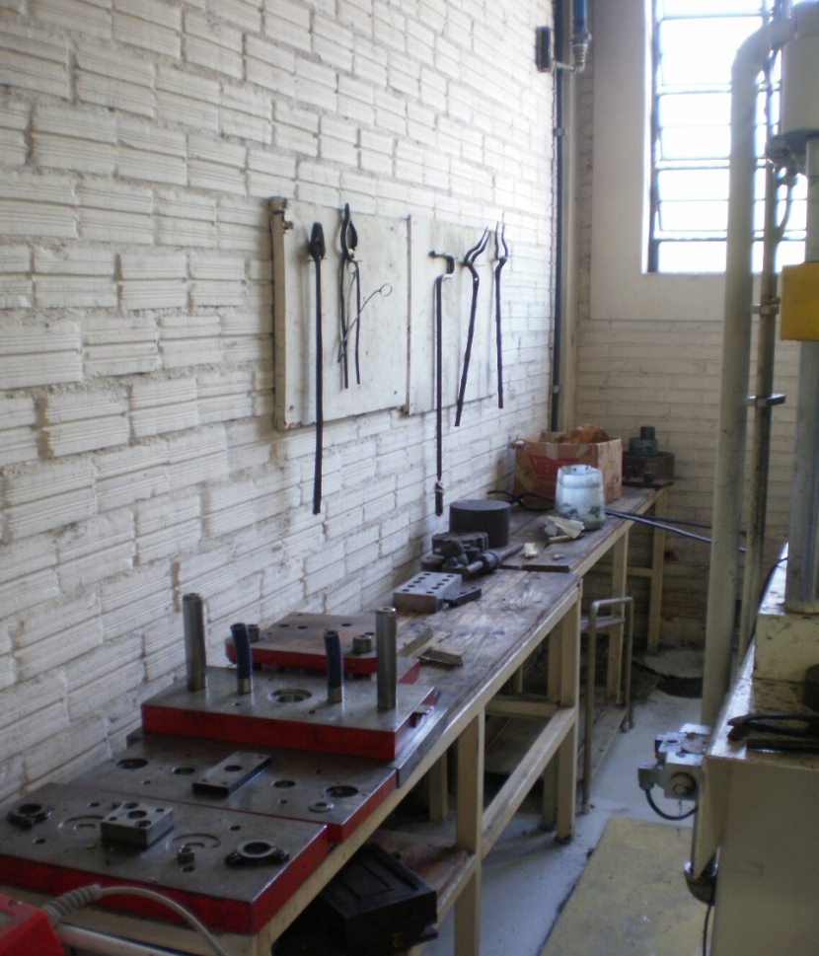
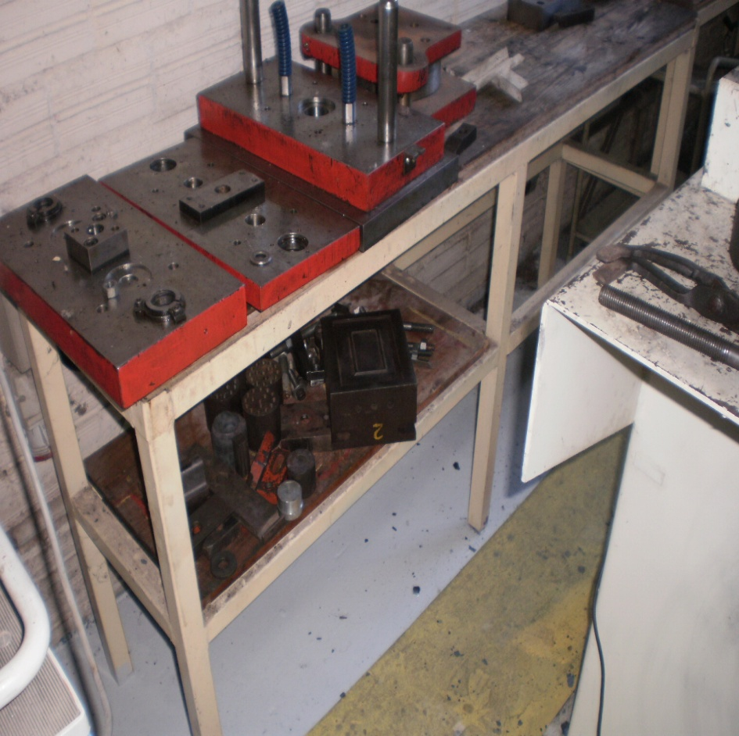
Situação Anterior
Área da Bancada

Slide 4
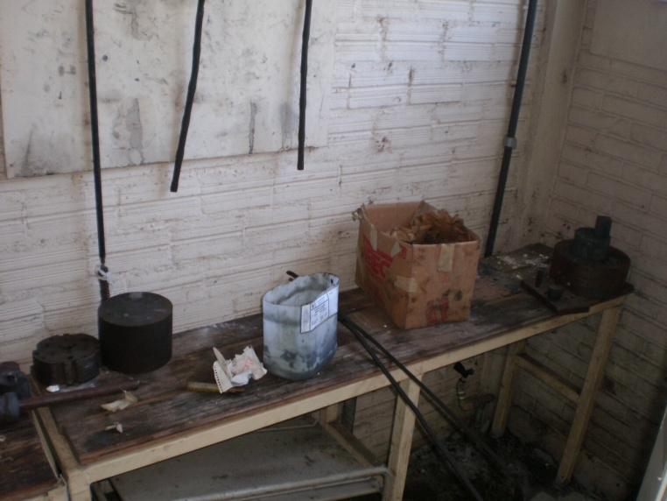
Situação Anterior
Bancada

Slide 5
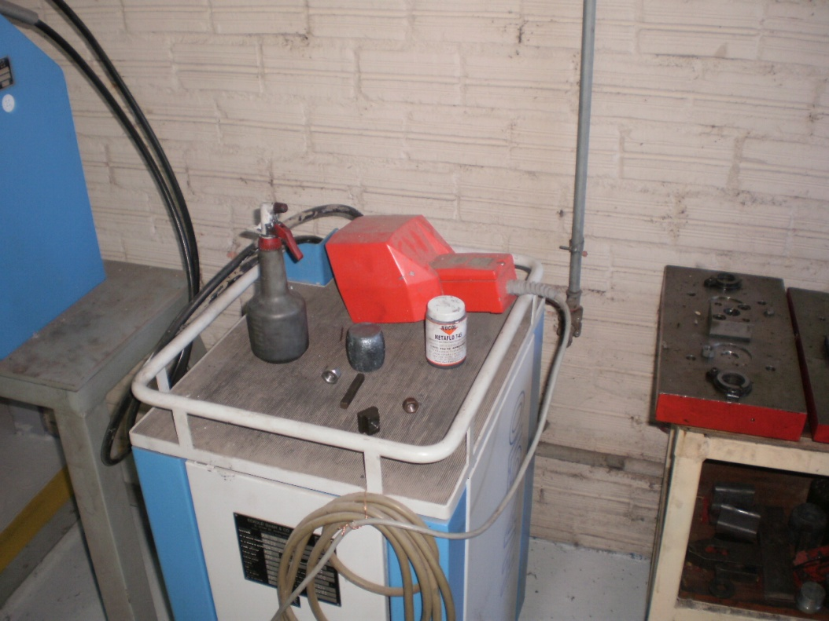
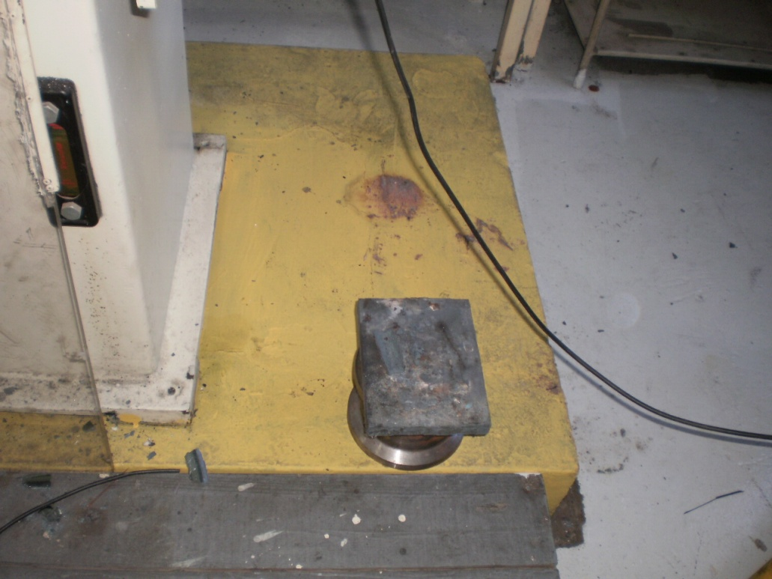
Situação Anterior
Equipamento de solda
Base da Prensa

Slide 6
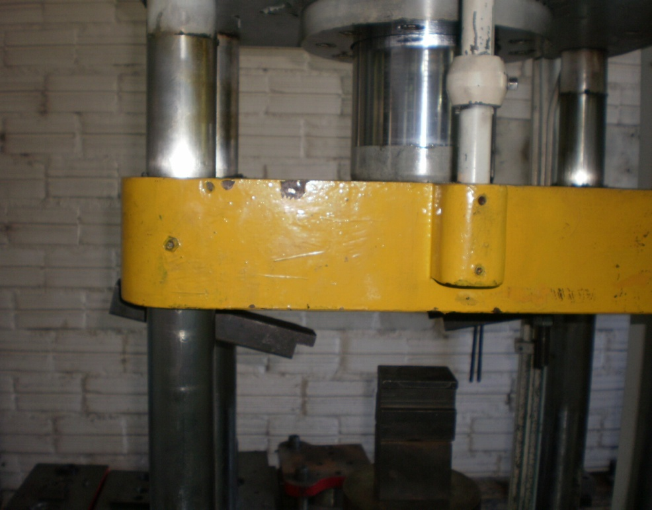
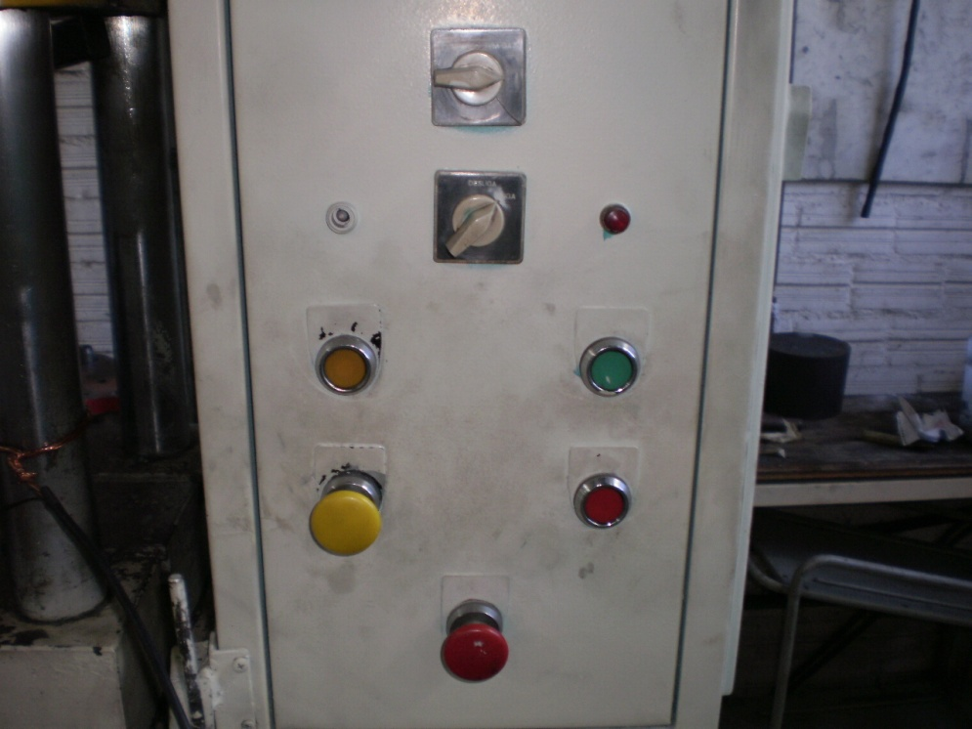
Situação Anterior
Mesa da prensa
Painel de Controle

Slide 7
Etapas da implementação
1 Classificação de Materiais: necessário/desnecessário
2 Ordenação: nomenclatura, identificação, comunicação visual.
3 Limpeza: manter as condições de limpeza e segurança.
4 Padronização: mecanismos para a padronização do trabalho.
5 Melhorias futuras.

Slide 8
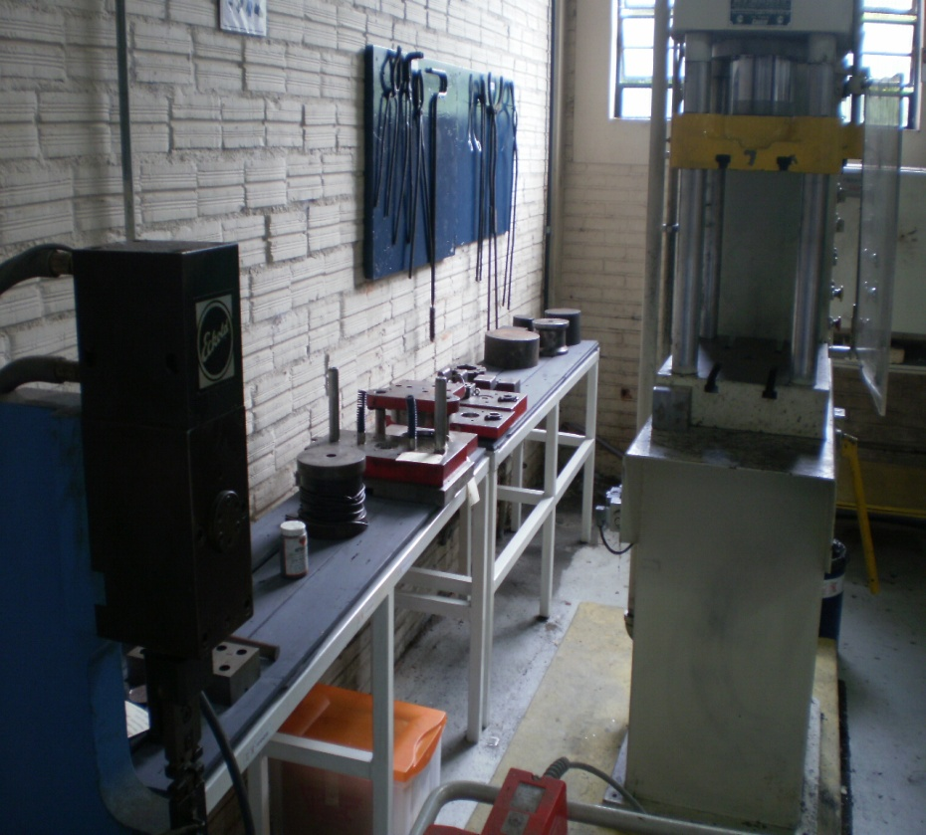
Ações e Resultados

Slide 9
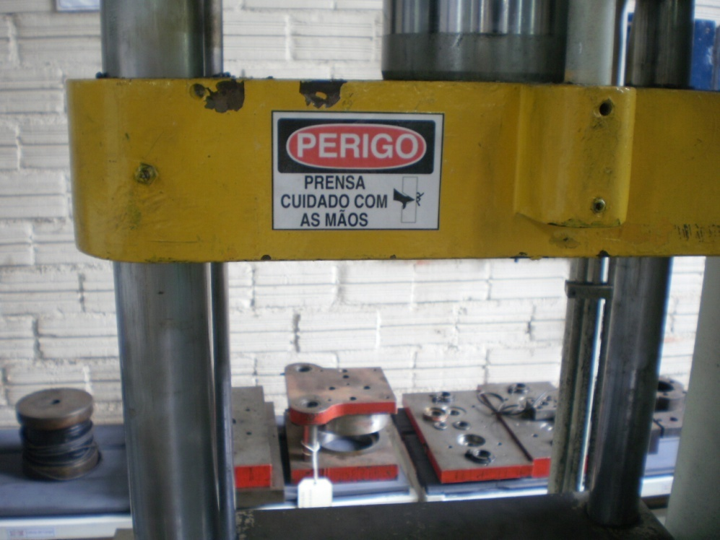
Ações e Resultados
FIXAÇÃO de avisos de segurança

Slide 10
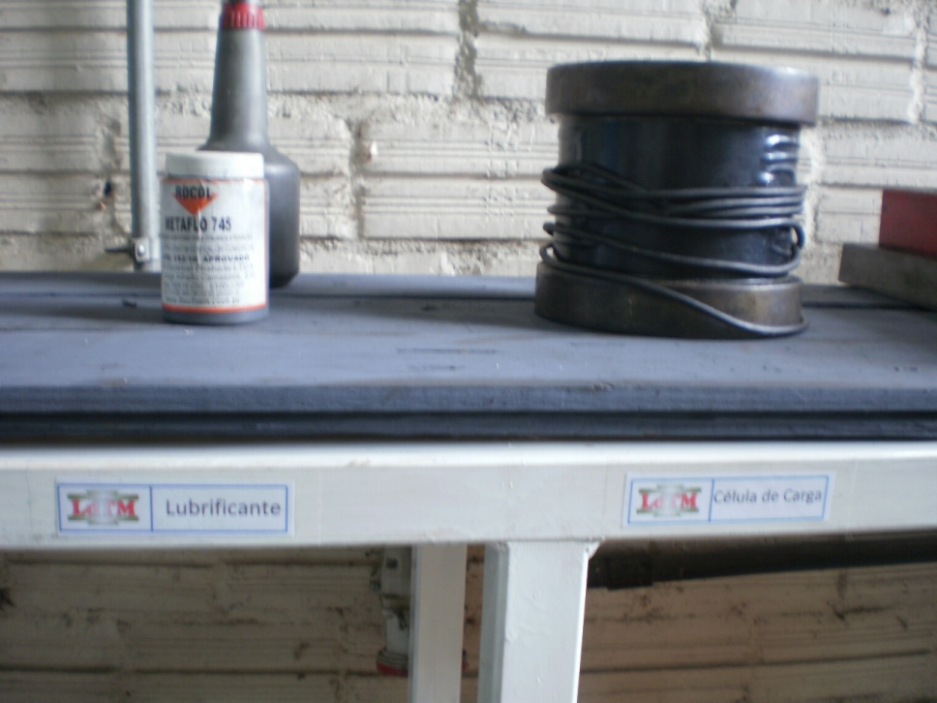
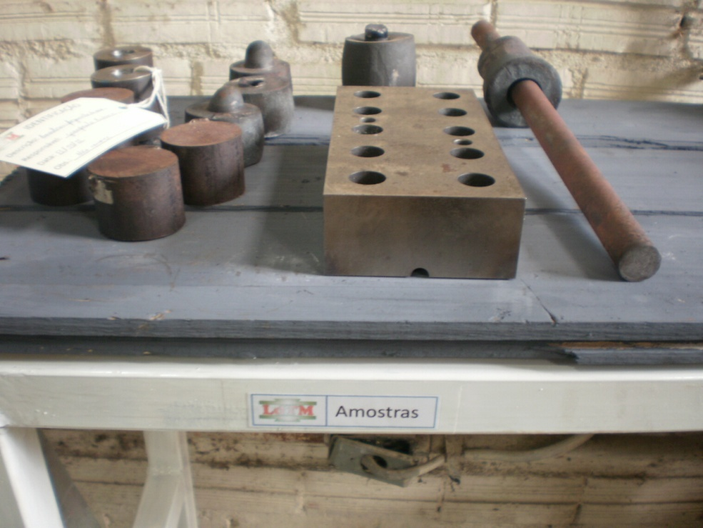
Ações e Resultados
Identificação dos lugares para condicionamento de materiais

Slide 11
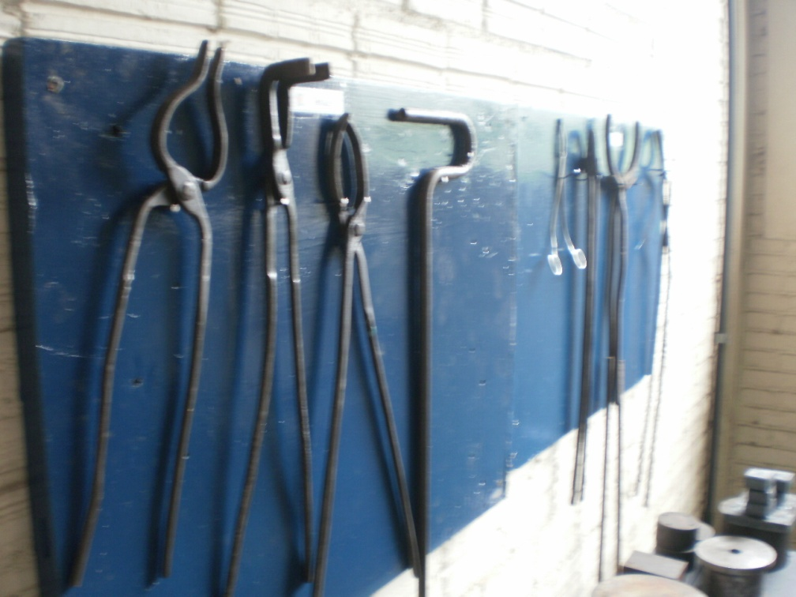
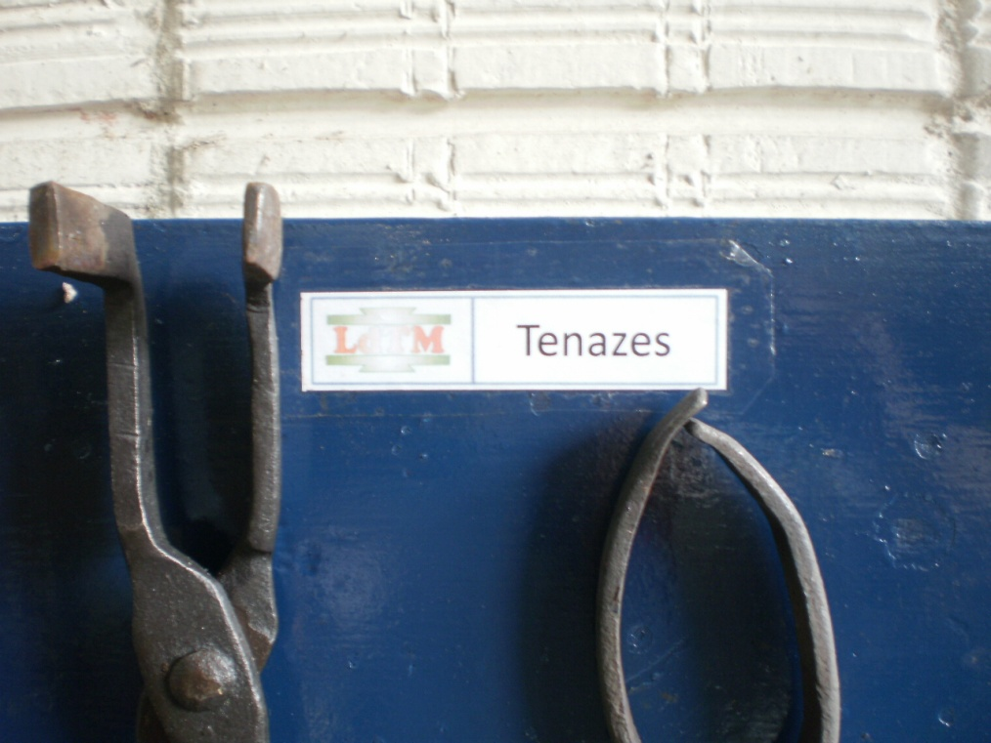
Ações e Resultados
Podia ser melhorado?
Organização das ferramentas

Slide 12
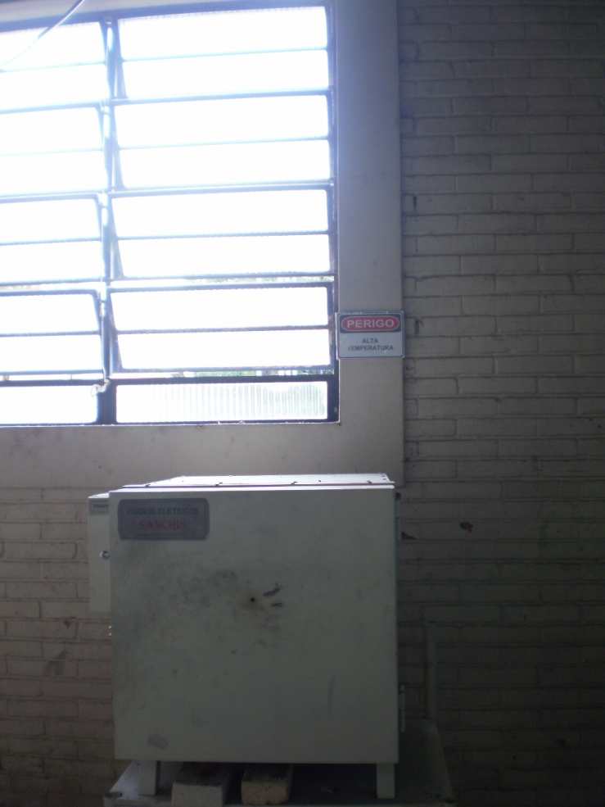
Ações e Resultados
Identificação de perigo : Alta temperatura
Área do Forno

Slide 13
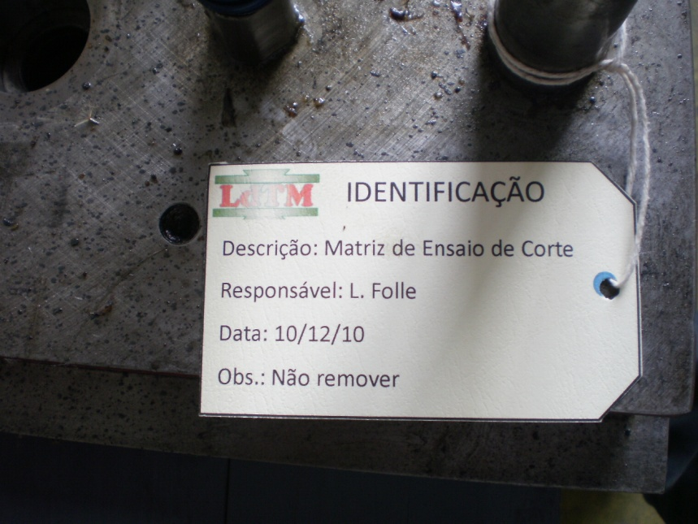
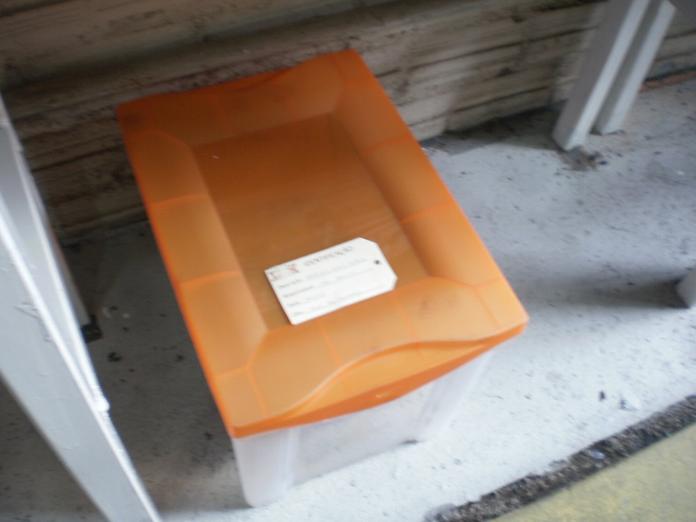
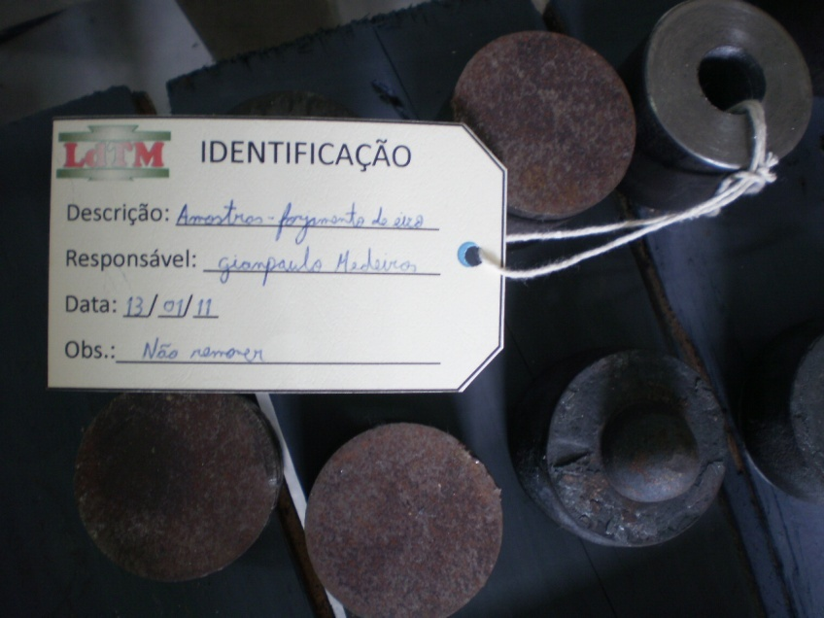
Ações e Resultados
Condicionamento e Identificação

Slide 14
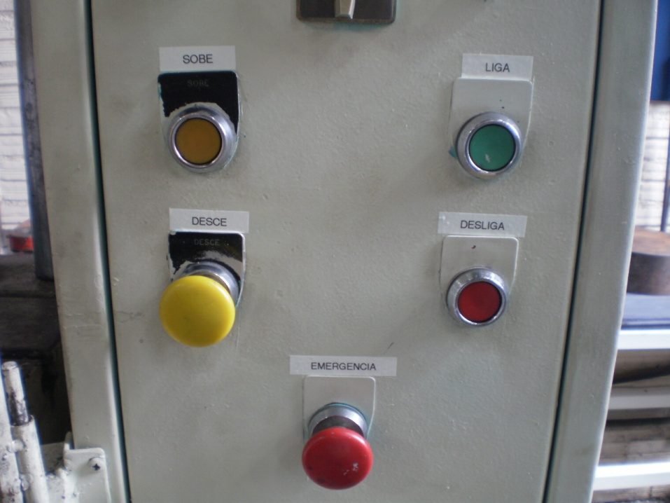
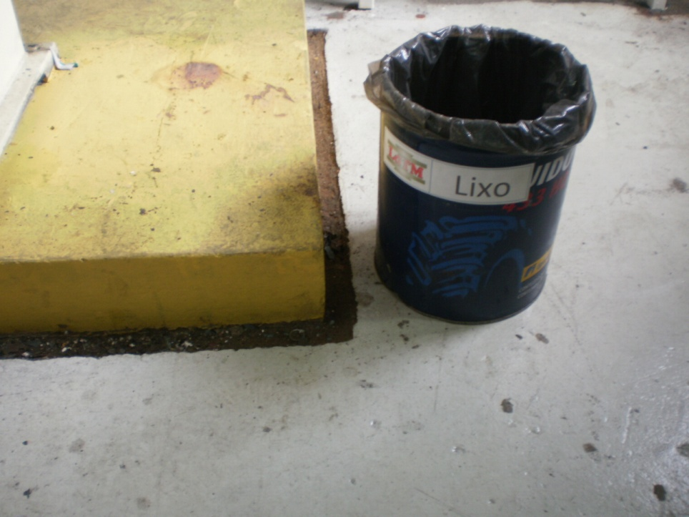
Ações e Resultados
Identificação dos botões e lixeira para não recicláveis

Slide 15
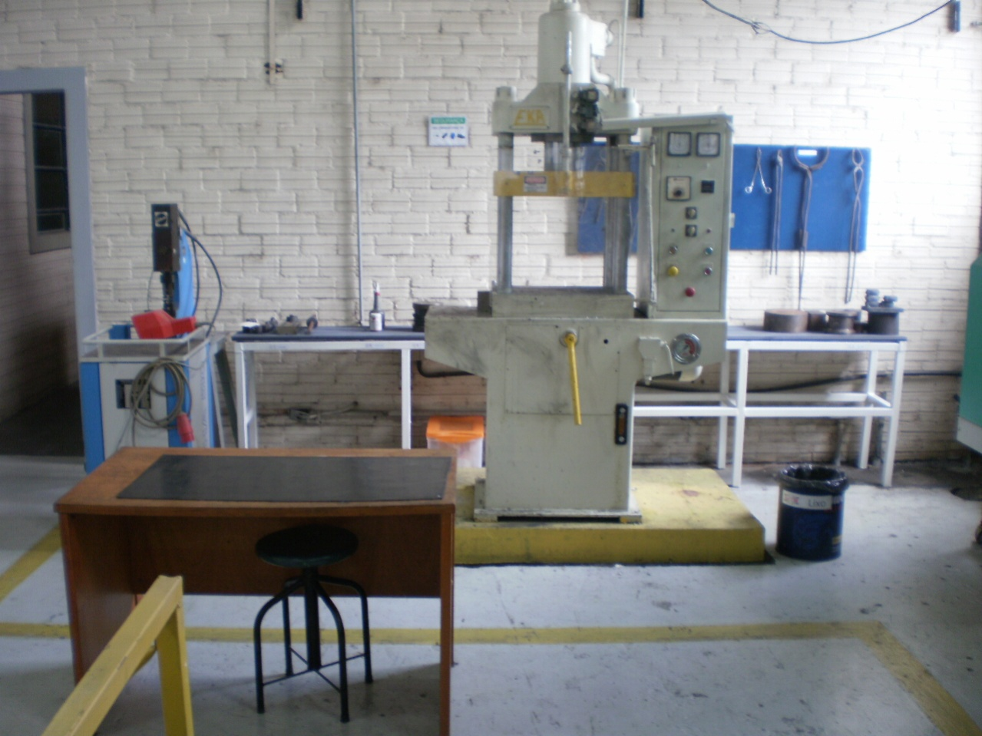
Ações e Resultados

Slide 16
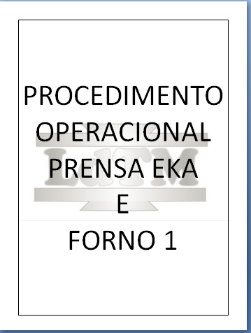
Manutenção do 5S
FOLHA DE RESERVA DA PRENSA EKA

Slide 17
Conclusão
O 5S não deve ser visto como um programa que é focado na limpeza e organização. Quando feito corretamente, deve ter como foco principal dois benefícios:
Produtividade: ter as ferramentas e informações organizadas e facilmente acessíveis fará com que o funcionário perca menos tempo procurando coisas. As atividades cotidianas passam a ser feitas com maior velocidade e precisão.
2) Redução de Erros: a padronização e organização evitarão falhas do funcionário no trato de materiais e informações.
Os sensos do 5s devem ser constantemente avaliados por auditorias internas, das quais devem ser feitas planos de ação para alteração de uma situação indesejável, mantendo a disciplina e credibilidade do programa.

Slide 18
Referências
1 http://www.administradores.com.br/informe-se/artigos/qual-a-origem-do-5s/28464. Acesso em novembro de 2010.
2 http://pt.wikipedia.org/wiki/5S. Acesso em novembro de 2010.
3www.joinville.ifsc.edu.br/~valterv/Gestao%20da%20Qualidade/programa_5s.pdf. Acesso em novembro de 2010.
4http://www.sinbrasil.com.br/2005/artigos/WORKSHOP_5S_DANA_Graziele_Fonseca. pdf. Acesso em novembro de 2010.

